Slide 1
Приложение Магазина
Громова Дениса

Slide 2

На чем написано приложение?
Проект написан на гугловском фреймворе flutter, использующий язык dart.
Выбор пал на него из-за его кроссплатформенности.

Slide 3
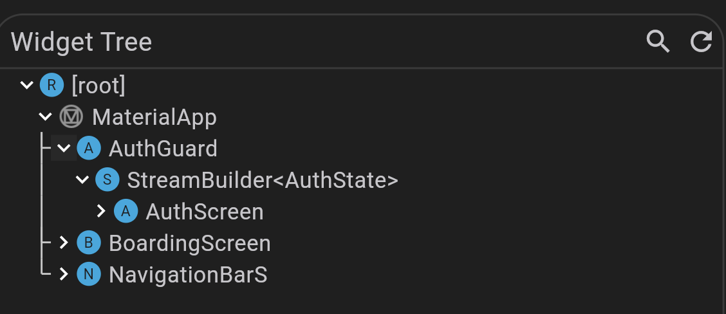
Схема классов
В приложение был главный класс authguard, в котором происходила базовая логика перехода экранов

Slide 4
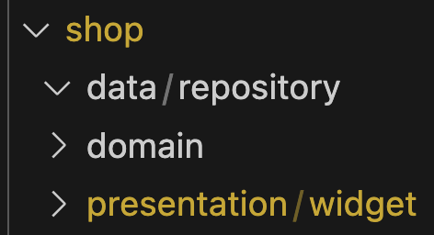
Архитектурные решения
Для своего приложения я использовал чистую архитектуру с разделение папок
На feature – (presentation, data, domain)

Slide 5
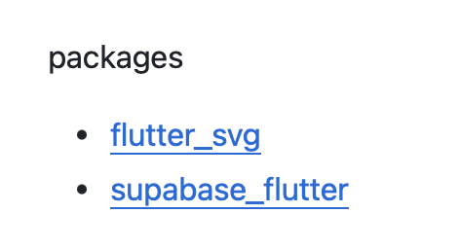
Пакеты
В приложение использовалось два пакета:
Supabase_ flutter_ - для работы с базой данных supabase
Flutter_svg – для работы с форматом svg

Slide 6
Производительность
Я взял 3 метрики производительности:
CPU
Performance
Network

Slide 7
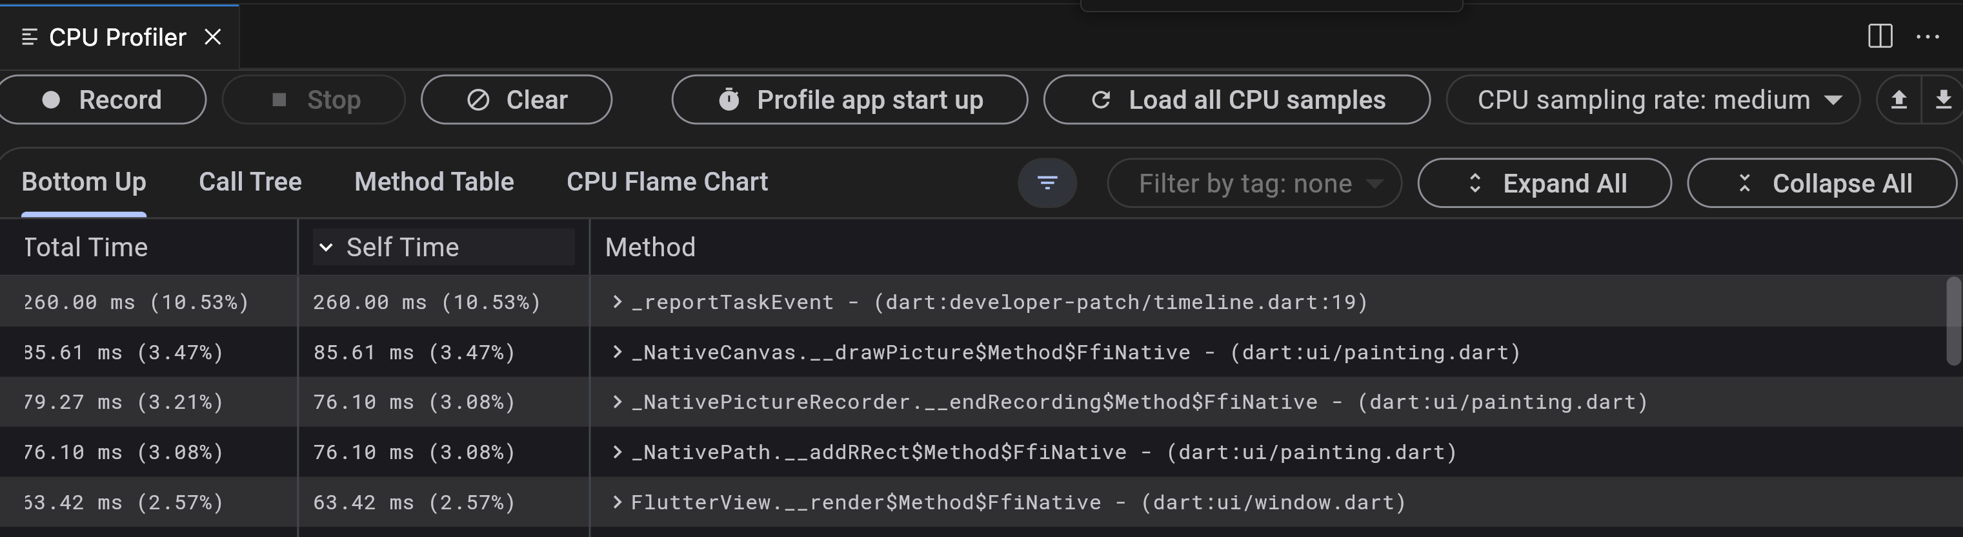
CPU

Slide 8
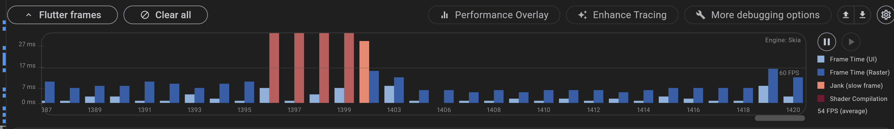
Performance

Slide 9
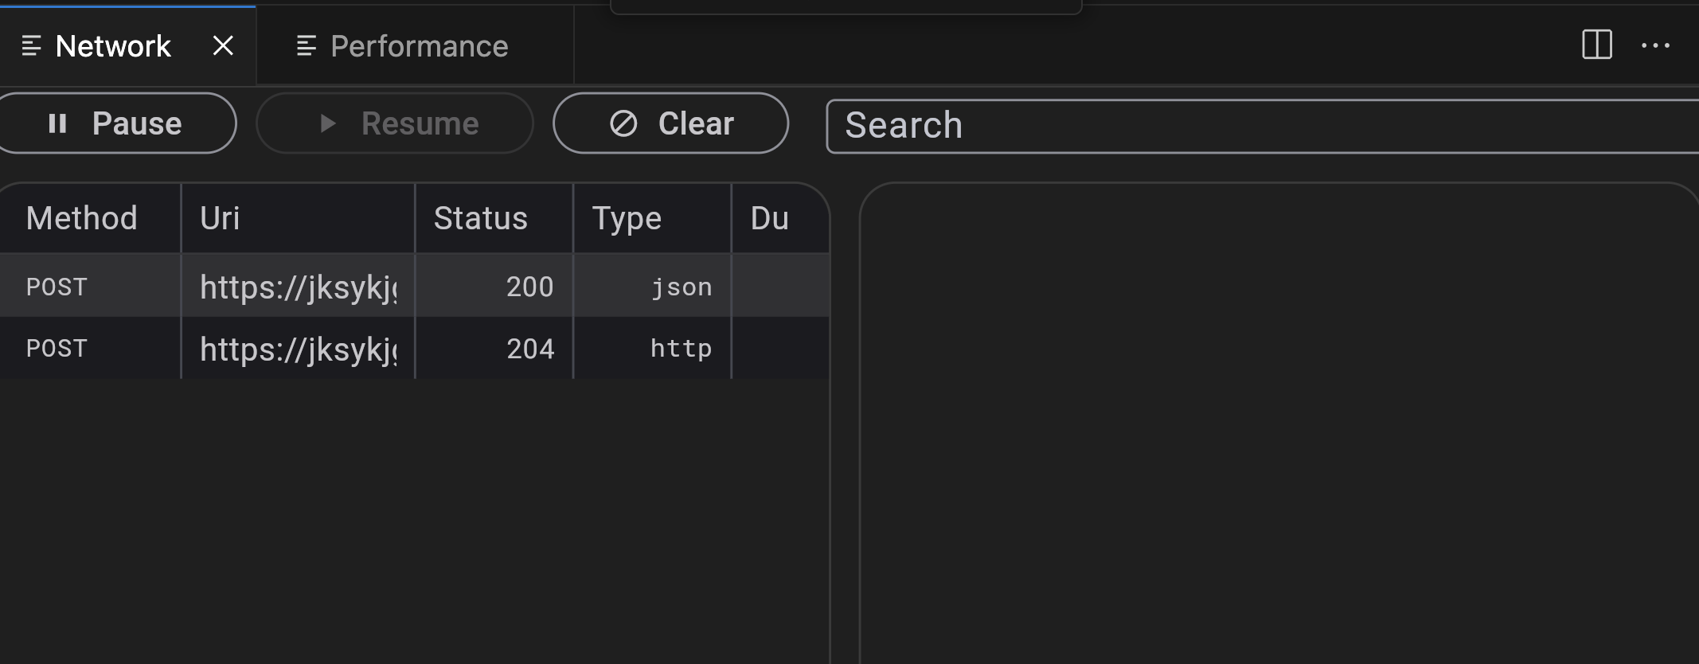
Network

Slide 10
Спасибо за внимание

